Slide 1

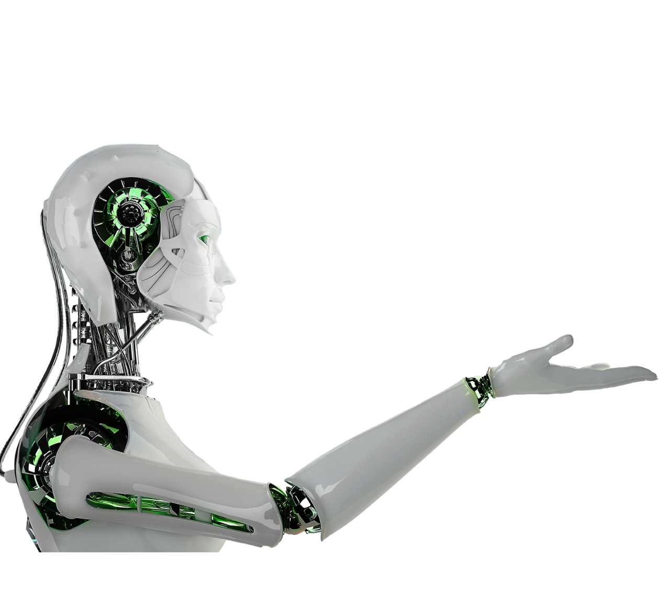

حديث النبي – ص - ( يُبصر أحدكم القذى في عين أخيه وينسى الجذع في عينه )
قبيح من الانسان ينسى عيوبه ويذكر عيبا في أخيه
فالإنسان الناجح لايراقب غيره من الناس
ماذا فهمتِ ؟؟

Slide 2
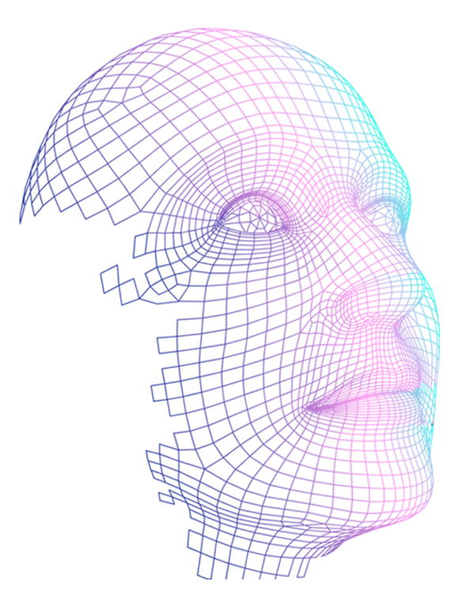
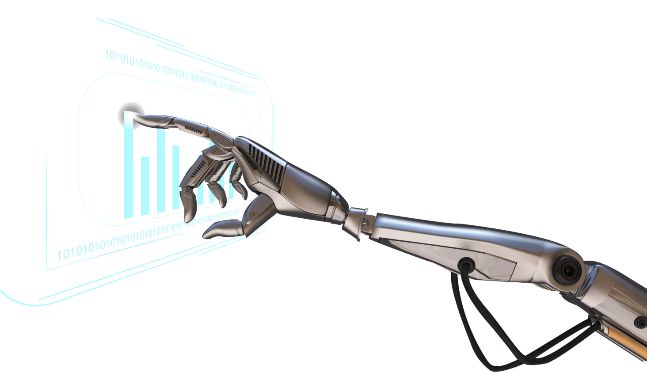
الوحدة الثانية :التقنية والحياة

Slide 3
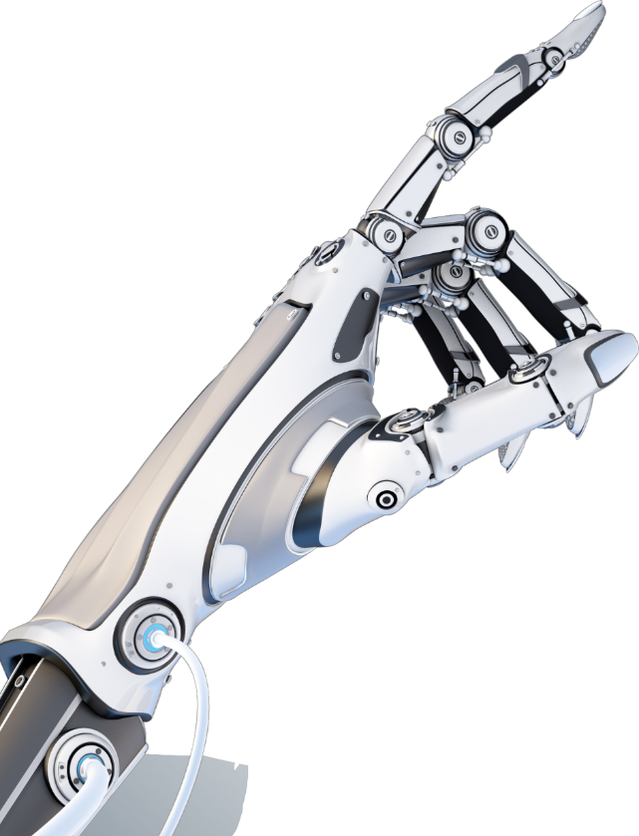
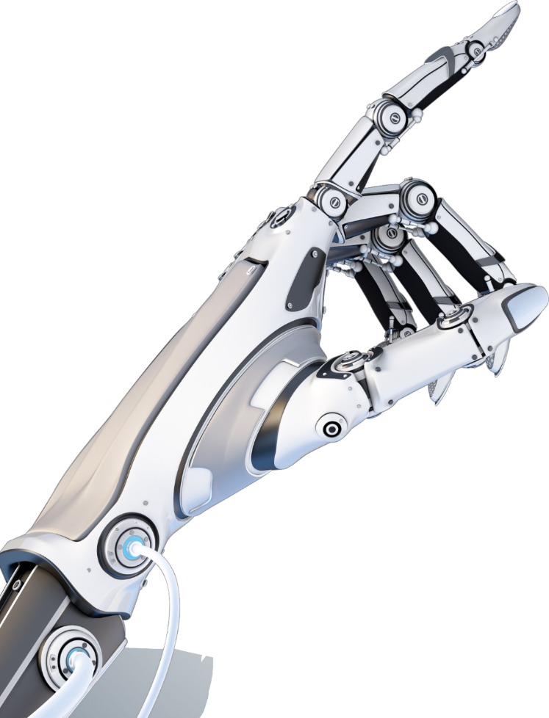
الوحدة الثانية : التقنية والحياة
الدرس الأول : المراقبة والتحكم
----------------------------------------------------------------------------------------
أهداف الدرس

Slide 4

أهداف الدرس :
المستشعرات
أنظمة التحكم
أنظمة المراقبة
أنظمة المكابح التلقائية
أنواع المستشعرات
أنواع أنظمة التحكم

Slide 5
أهداف الدرس :
المستشعرات
أنظمة التحكم
أنظمة المراقبة
أنظمة المكابح التلقائية
أنواع المستشعرات
أنواع أنظمة التحكم

Slide 6
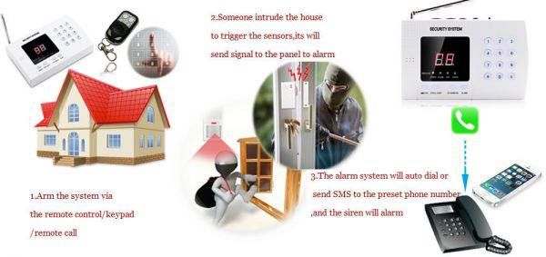
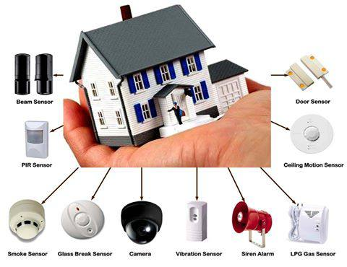

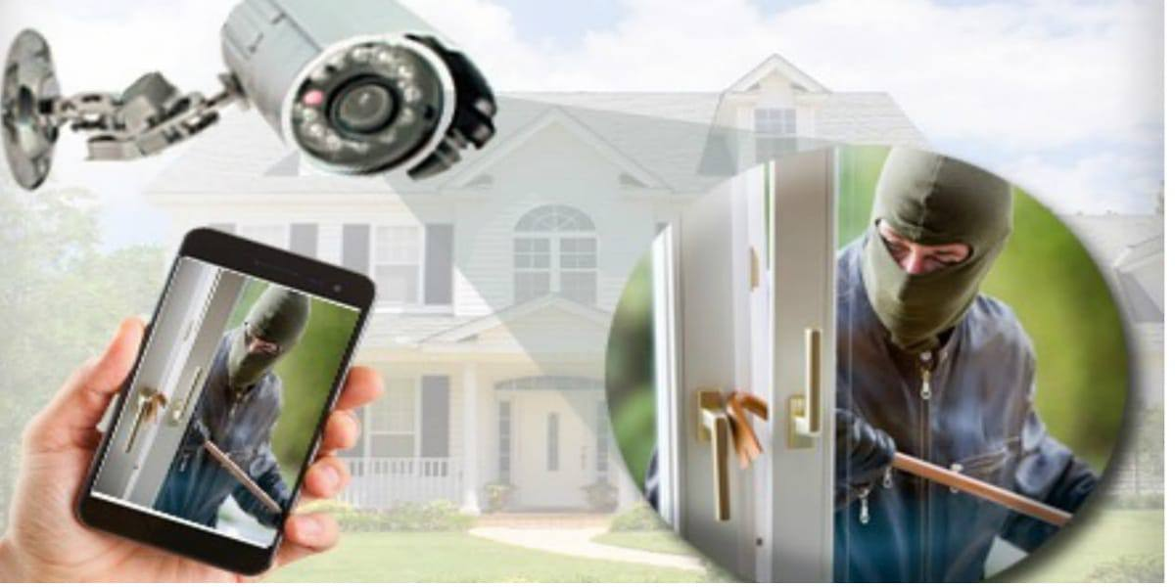
رقم النشاط | 1 | موضوع النشاط | أنظمة المراقبة
مدة النشاط | 2د | نوع النشاط | جماعي
باستخدام استراتيجية ( قراءة الصور – الحوار والمناقشة ) ما لمقصود بأنظمة المراقبة اذكري مثال عليها ..

Slide 7
رقم النشاط | 1 | موضوع النشاط | أنظمة المراقبة
مدة النشاط | 2د | نوع النشاط | جماعي
باستخدام استراتيجية ( قراءة الصور – الحوار والمناقشة ) ما لمقصود بأنظمة المراقبة اذكري مثال عليها ..
أنظمة المراقبة :
يتم تصميم نظام المراقبة لمراقبة البيانات وتقديمها إلى نظام آخر أو لخادم او شبكة أخرى
تعتمد عملية المراقبة في أنظمتها المتزامنة على المستشعرات حيث يفحص النظام البيانات التي تجمعها هذه المستشعرات ويحللها ويقوم بالعمل بناء على مخرجاتها .
مثال على ذلك :
أنظمة الإنذار ضد السرقة

Slide 8
أهداف الدرس :
المستشعرات
أنظمة التحكم
أنظمة المراقبة
أنظمة المكابح التلقائية
أنواع المستشعرات
أنواع أنظمة التحكم

Slide 9
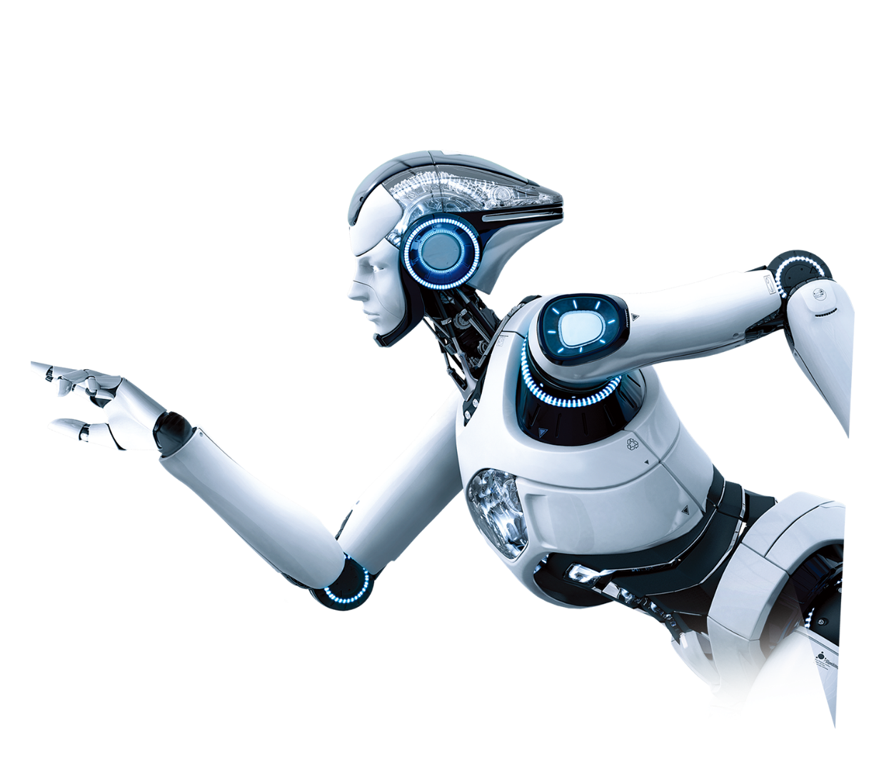
رقم النشاط | 2 | موضوع النشاط | أنظمة التحكم
مدة النشاط | 5د | نوع النشاط | جماعي
باستخدام استراتيجية ( القراءة الفعالة ) ما لمقصود بأنظمة التحكم وماهي أنواعها ..
قومي بقراءة الكتاب ص 63- 64
والإجابة على الأسئلة التالية :
ما لمقصود بــ أنظمة التحكم ؟
اذكري أنواع أنظمة التحكم ؟
اعطي مثال على كل نوع من أنواع أنظمة التحكم ؟

Slide 10
رقم النشاط | 2 | موضوع النشاط | أنظمة التحكم
مدة النشاط | 5د | نوع النشاط | جماعي
باستخدام استراتيجية ( القراءة الفعالة ) ما لمقصود بأنظمة التحكم وماهي أنواعها ..
أنظمة التحكم :
هو نظام يقوم بإدارة او توجيه او إعطاء أوامر أو تنظيم سلوك الأجهزة أو الأنظمة الأخرى باستخدام حلقات التحكم لتحقيق النتيجة المطلوبة .
أنواع أنظمة التحكم
نظام التحكم المفتوح
نظام التحكم المغلق

Slide 11
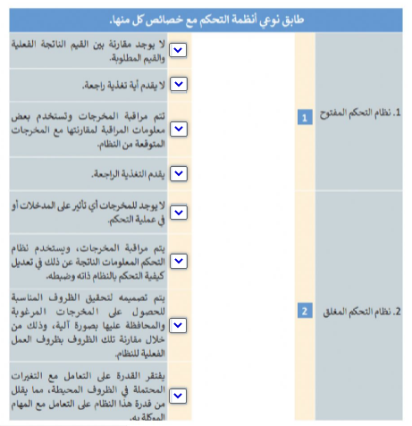
رقم النشاط | 2 | موضوع النشاط | أنظمة التحكم
مدة النشاط | 5د | نوع النشاط | جماعي
باستخدام استراتيجية ( القراءة الفعالة ) ما لمقصود بأنظمة التحكم وماهي أنواعها ..
التدريب 2
Notes:
الدرس الأول :المراقبة والتحكم worksheet (liveworksheets.com)

Slide 12

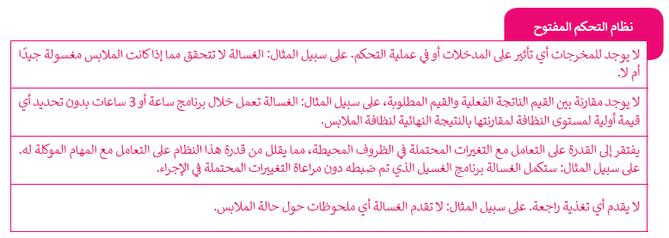
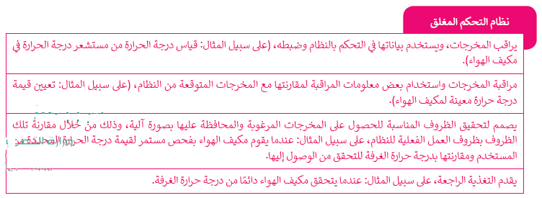
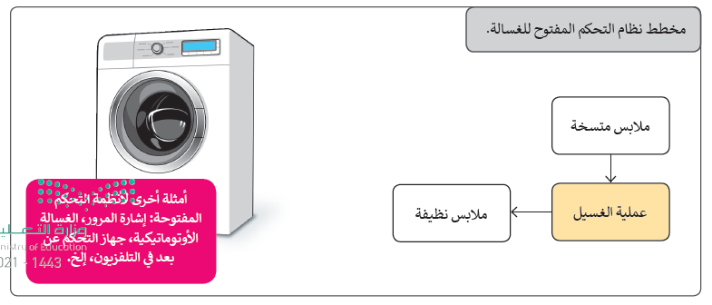
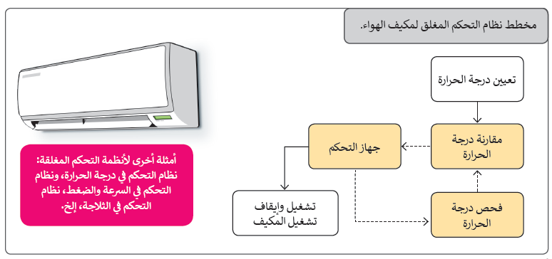
رقم النشاط | 2 | موضوع النشاط | أنظمة التحكم
مدة النشاط | 5د | نوع النشاط | جماعي
باستخدام استراتيجية ( القراءة الفعالة ) ما لمقصود بأنظمة التحكم وماهي أنواعها ..

Slide 13
أهداف الدرس :
المستشعرات
أنظمة التحكم
أنظمة المراقبة
أنظمة المكابح التلقائية
أنواع المستشعرات
أنواع أنظمة التحكم

Slide 14
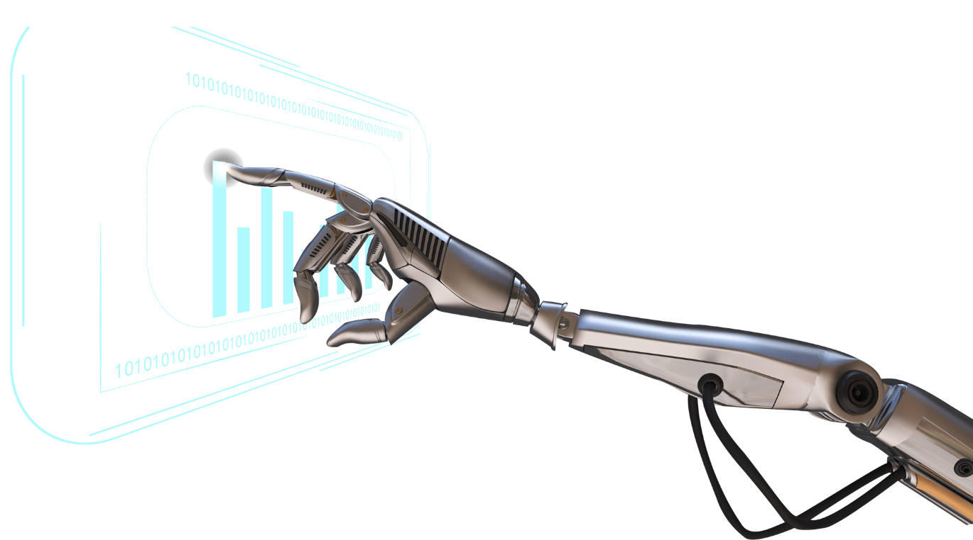
رقم النشاط | 3 | موضوع النشاط | المستشعرات
مدة النشاط | 6د | نوع النشاط | جماعي
باستخدام استراتيجية ( قراءة الصور – الحوار والمناقشة ) ما لمقصود بالمستشعرات وما أنواعها ..
تعلمنا سابقاً أنظمة المراقبة .. وكيف تعتمد أنظمتها المتزامنة على المستشعرات ؟؟
فالمقصود بالمستشعرات ؟؟

Slide 15
رقم النشاط | 3 | موضوع النشاط | المستشعرات
مدة النشاط | 6د | نوع النشاط | جماعي
باستخدام استراتيجية ( قراءة الصور – الحوار والمناقشة ) ما لمقصود بالمستشعرات وما أنواعها ..
المستشعر:
هو جهاز يمكنه قياس التغير في العوامل البيئية المحيطة كالضوء والضغط ودرجة الحرارة وحتى الحركة وغيرها من العوامل
وظيفة المستشعر :
يقوم المستشعر بجمع بيانات خاصة بقيم العوامل التي يتم قياسها يتم ارسال تلك البيانات الى نظام محوسب يقوم بمعالجتها واتخاذ الإجراء المناسب بناء على قيمها
تعد المستشعرات من العناصر الأساسية لأنظمة المراقبة والتحكم

Slide 16
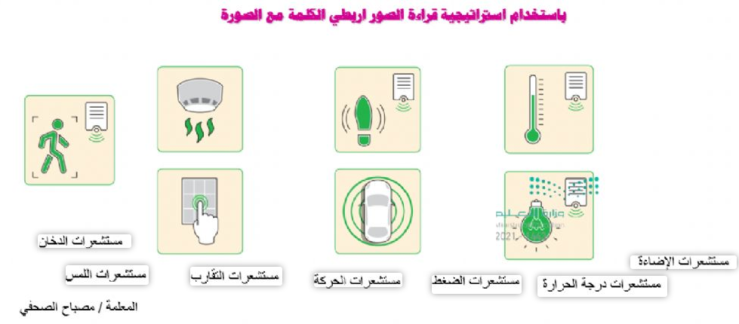
رقم النشاط | 3 | موضوع النشاط | المستشعرات
مدة النشاط | 6د | نوع النشاط | جماعي
باستخدام استراتيجية ( قراءة الصور – الحوار والمناقشة ) ما لمقصود بالمستشعرات وما أنواعها ..
من خلال الصور التي أمامك اكتشفي أنواع المستشعرات :
Notes:
انواع الاستشعار worksheet (liveworksheets.com)

Slide 17
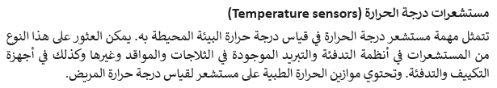

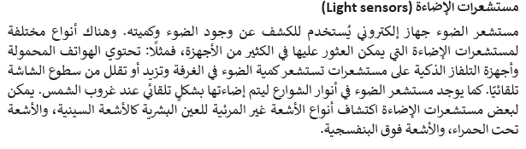
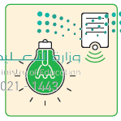
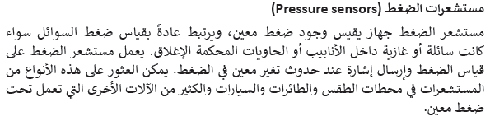

رقم النشاط | 3 | موضوع النشاط | المستشعرات
مدة النشاط | 6د | نوع النشاط | جماعي
باستخدام استراتيجية ( قراءة الصور – الحوار والمناقشة ) ما لمقصود بالمستشعرات وما أنواعها ..

Slide 18
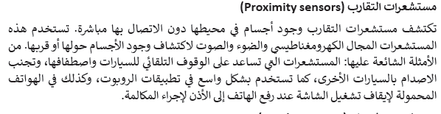

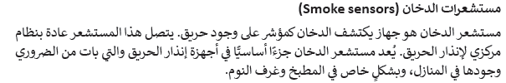

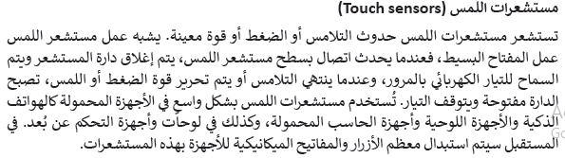

رقم النشاط | 3 | موضوع النشاط | المستشعرات
مدة النشاط | 6د | نوع النشاط | جماعي
باستخدام استراتيجية ( قراءة الصور – الحوار والمناقشة ) ما لمقصود بالمستشعرات وما أنواعها ..

Slide 19
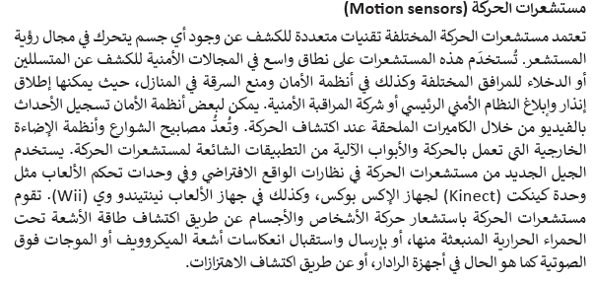

رقم النشاط | 3 | موضوع النشاط | المستشعرات
مدة النشاط | 6د | نوع النشاط | جماعي
باستخدام استراتيجية ( قراءة الصور – الحوار والمناقشة ) ما لمقصود بالمستشعرات وما أنواعها ..

Slide 20
أهداف الدرس :
المستشعرات
أنظمة التحكم
أنظمة المراقبة
أنظمة المكابح التلقائية
أنواع المستشعرات
أنواع أنظمة التحكم

Slide 21
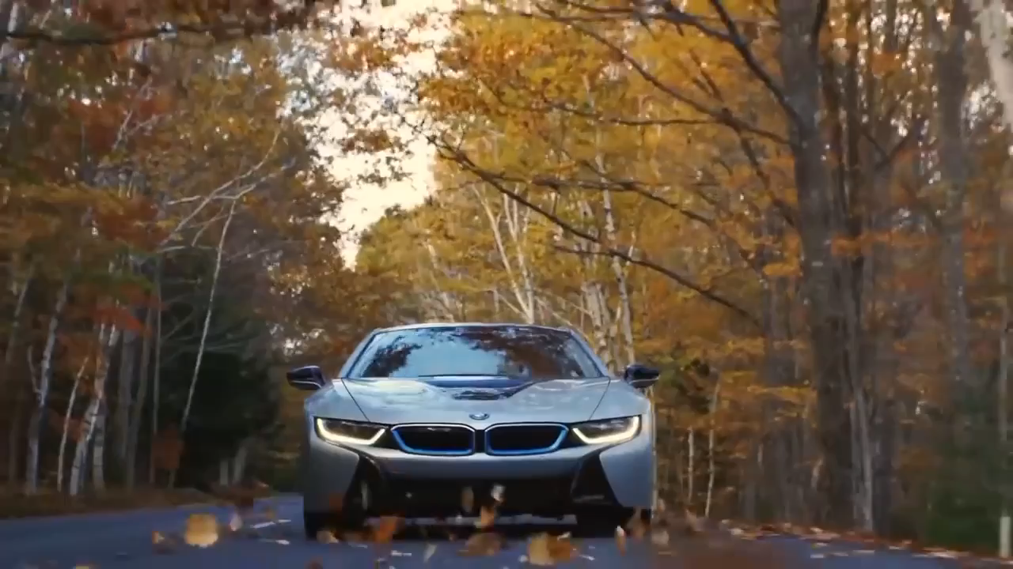

رقم النشاط | 4 | موضوع النشاط | أنظمة المكابح التلقائية ..
مدة النشاط | 5د | نوع النشاط | جماعي
باستخدام استراتيجية (الحوار والمناقشة ) ما لمقصود بأنظمة المكابح التلقائية ..
قومي بمشاهدة الفيديو التالي واستنتجي ما لفائدة من استخدام أنظمة المكابح التلقائية ؟
Notes:
https://youtu.be/aqBme5HW1UY

Slide 22
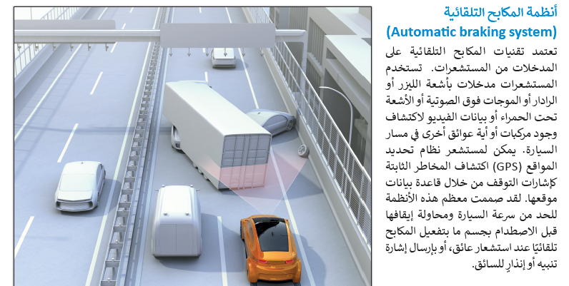
رقم النشاط | 4 | موضوع النشاط | أنظمة المكابح التلقائية ..
مدة النشاط | 5د | نوع النشاط | جماعي
باستخدام استراتيجية (الحوار والمناقشة ) ما لمقصود بأنظمة المكابح التلقائية ..
Notes:
https://youtu.be/aqBme5HW1UY

Slide 23
الفقرات | اختاري الإجابة الصحيحة
هو نظام يقوم بإدارة أو توجيه أو إعطاء أوامر أو تنظيم سلوك الأجهزة أو الأنظمة الأخرة باستخدام حلقات التحكم لتحقيق النتيجة المطلوبة | أنظمة المراقبة | أنظمة التحكم | المستشعرات
الثلاجة مثال على نظام تحكم | مغلق | مفتوح
مستشعر يكتشف المخاطر الثابته كإشارات التوقف من خلال قاعدة بيانات موقعها . | مستشعر الإضاءة | مستشعر تحديد المواقع | مستشعر الضغط
نظام تحكم لايقدم تغذية راجعة | مغلق | مفتوح
تقويم ختامي
مدته | 5د |  | فردي
يتم اختيار طالبة باستخدام موقع

Slide 24
تقويم ختامي
مدته | 3د
كوني سؤال وقومي بتوجيهه لزميلاتك |  | تحصلي على نقطة ☺

Slide 25

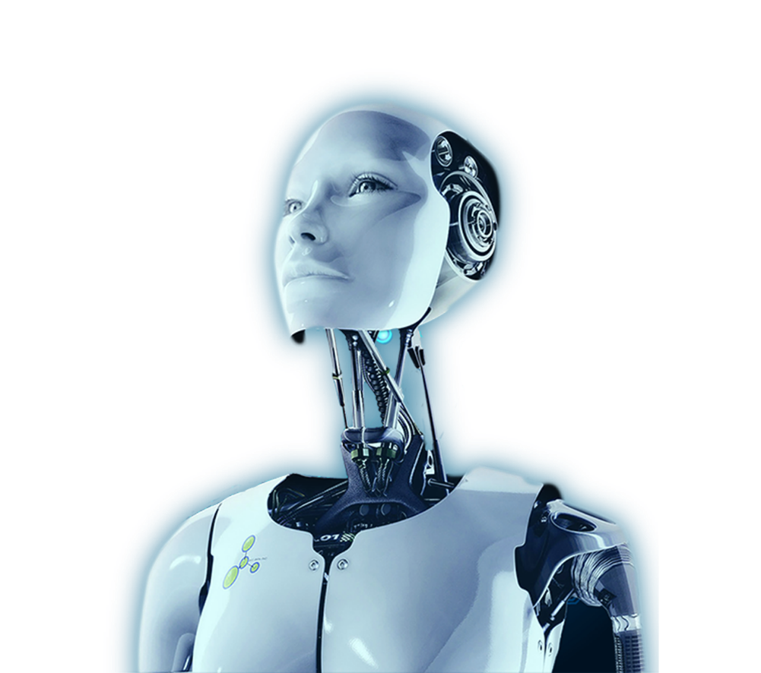
الواجب :
التدريب 1
التدريب 5

Slide 26

شكراً لكن ..

